Slide 1
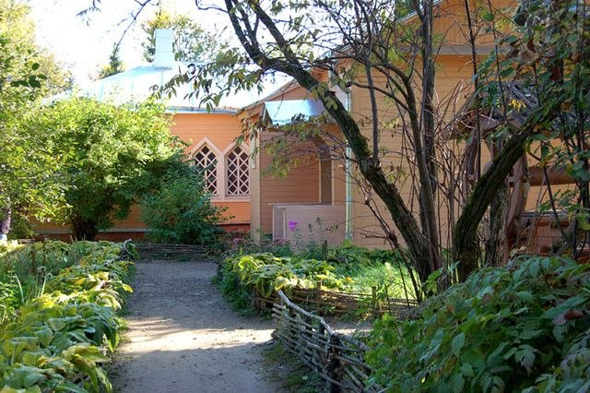
Литературно-мемориальный Музей-заповедник А. П. Чехова . Мельникова Татьяна Валериевна ГБПОУКК КПТ преподаватель русского языка литературы 2014 г.

Slide 2
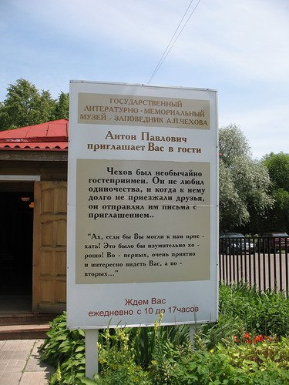
Государственный литературно-мемориальный
музей-заповедник А. П. Чехова - один из главных музеев России, посвященных жизни и деятельности великого писателя.

Slide 3
Мелихово музей основан в 1940 году, при участии сестры Чехова, Марии Павловны. Здесь отражена деятельность Чехова как писателя, врача, общественного деятеля. Собрание музея в Мелихово насчитывает более 18 тысяч экспонатов. Здесь хранятся рукописи, личные вещи писателя, книги, фотографии, мебель, изобразительные материалы, картины художников — друзей писателя: И. Левитана, В. Поленова, Н. Чехова и других.

Slide 4
Он включает усадебный дом, флигель, сад, огород, пруд «Аквариум», на берегу которого Чехов любил посидеть с удочкой, насыпная горка, флигель-кухня с предметами крестьянского обихода XIX в

Slide 5
Главный дом усадьбы. Тополя посажены отцом А. П. Чехова.

Slide 6
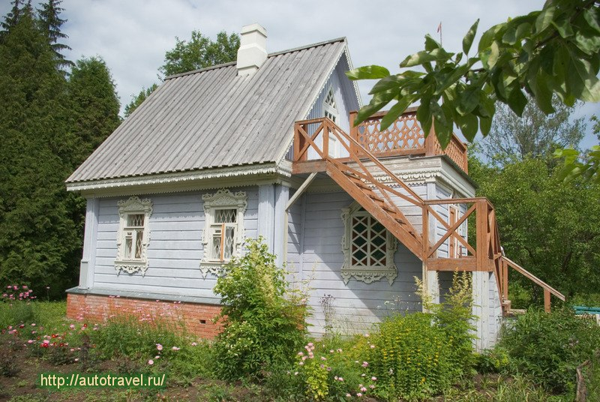
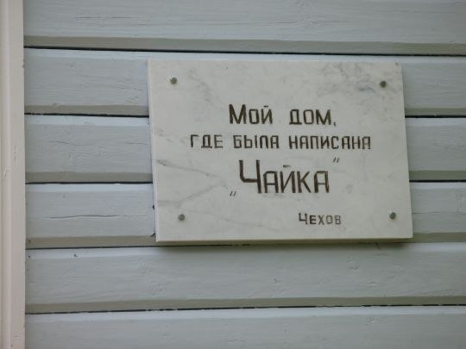
флигель, построенный писателем в 1894 г. для размещения гостей и ставший местом его литературной работы

Slide 7
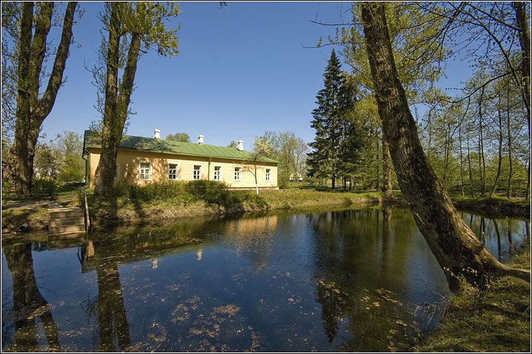
пруд «Аквариум», на берегу которого Чехов любил посидеть с удочкой,

Slide 8
флигель-кухня с предметами крестьянского обихода XIX в

Slide 9
Колокольчик, созывающий всех обитателей усадьбы к обеду.

Slide 10
амбулатория

Slide 11
Идея Антона Павловича. 3-х местный скворечник, вывеска на котором гласит : «Питейный домъ «Братья Скворцовы» Как известно, у Чехова было замечательное чувство юмора. Когда он приезжает в Мелихово, то видит, что нет в нем ни одной школы, ни одной больницы, но зато есть сразу три трактира, три питейных дома. Высмеивая глупость ситуации, тех людей, которые смогли организовать в Мелихове три трактира, он вешает на дерево 3-х местный скворечник с вывеской «Питейный домъ «Братья Скворцовы»

Slide 12
А. П. Чехов у скворечника

Slide 13
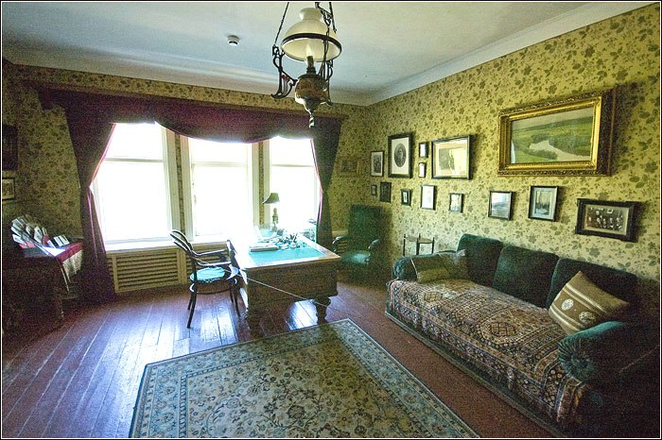
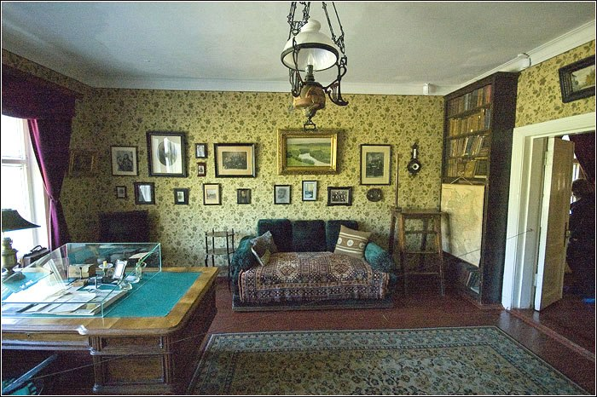
Кабинет А. П. Чехова

Slide 14
Книжный полки в кабинете

Slide 15
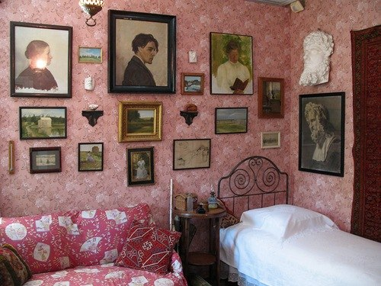
Комната сестры Марии Павловны

Slide 16
Комната А.П. Чехова

Slide 17
Комната отца

Slide 18
столовая

Slide 19
Мелихово мало походит на традиционное дворянское гнездо, каким мы его знаем по произведениям литературы. Нет здесь роскошного особняка, огромного парка, большого пруда. «Тут всё в миниатюре, — шутливо писал об этом сам Антон Павлович, — маленькая липовая аллея, пруд величиной с аквариум, маленький сад и парк, маленькие деревья, но пройдешься раз-другой, вглядишься, и впечатление маленького исчезает». -
Возвратившись в Москву из поездки на Сахалин, подведя итог впечатлениям, Антон Павлович так формулирует своё жизненное кредо: «Если я врач, то мне нужны больные и больница; если я литератор, то мне нужно жить среди народа, а не на Малой Дмитровке с мангустом. Нужен кусочек общественной и политической жизни, хоть маленький кусочек». Таким «кусочком» становится усадьба в Мелихово, купленная случайно за 13 тысяч рублей по объявлению в газете «Курьер» у художника Н. П. Сорохтана.

Slide 20
Спасибо за внимание!

